Slide 1


KHỞI ĐỘNG
XEM VIDEO

Slide 2

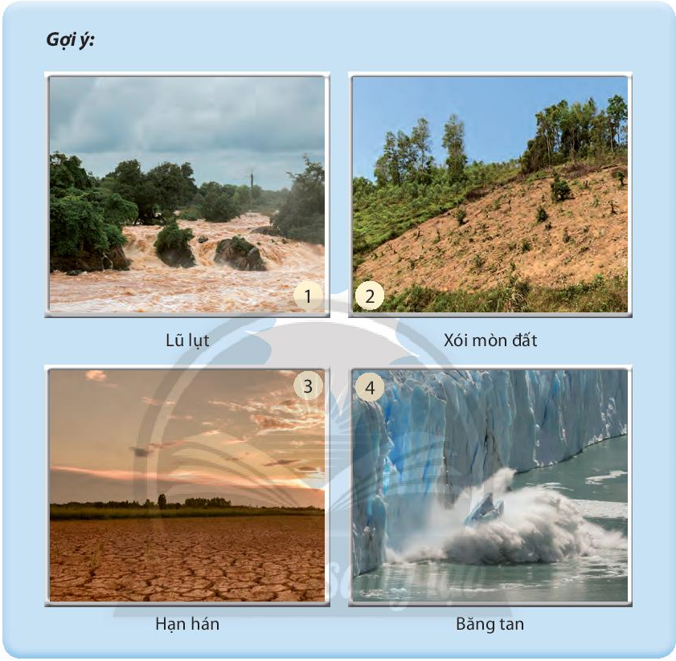
CHỦ ĐỀ 7: GÓP PHẦN GIẢM THIỂU HIỆU ỨNG NHÀ KÍNH
1
Tìm hiểu ảnh hưởng của hiệu ứng nhà kính đối với tự nhiên và con người
THẢO LUẬN NHÓM
Yêu cầu: Mỗi nhóm 4-6HS, thảo luận, chia sẻ những hình ảnh, video thu thập được về ảnh hưởng của hiệu ứng nhà kính đến tự nhiên và phân tích những ảnh hưởng đó.

Slide 3





VÒNG QUAY
MAY MẮN
Tổ 3
Tổ 4
Tổ 2
Tổ 1
Em hãy nêu ra một ảnh hưởng của hiệu ứng nhà kính đối với con người?
Tổ 1
Tổ 2
Tổ 4
Tổ 3
QUAY

Slide 4
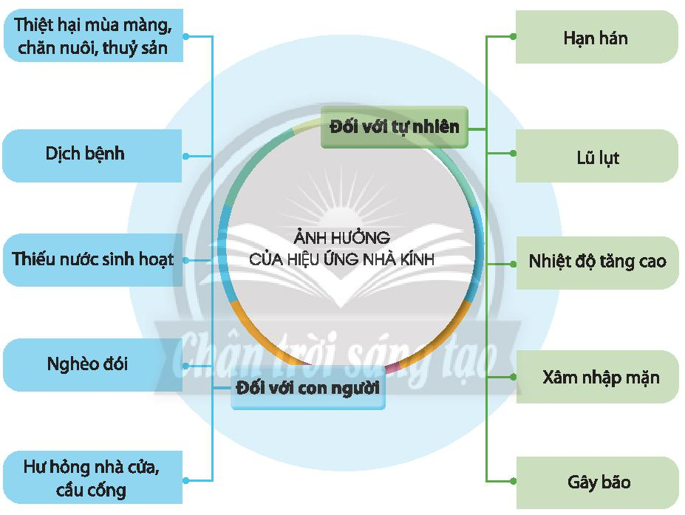
CHỦ ĐỀ 7: GÓP PHẦN GIẢM THIỂU HIỆU ỨNG NHÀ KÍNH
1
Tìm hiểu ảnh hưởng của hiệu ứng nhà kính đối với tự nhiên và con người
THẢO LUẬN NHÓM
Yêu cầu: Mỗi nhóm 4-6HS, sử dụng sơ đồ tư duy để mô tả các ảnh hưởng của hiệu ứng nhà kính đến tự nhiên, sức khoẻ và đời sống của con người.

Slide 5
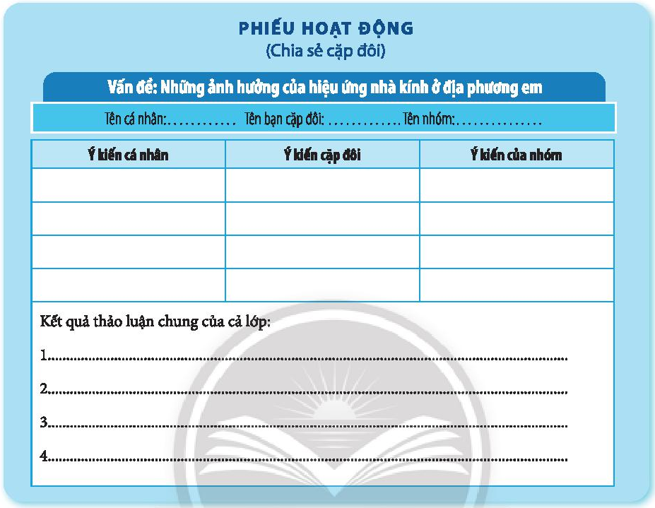
CHỦ ĐỀ 7: GÓP PHẦN GIẢM THIỂU HIỆU ỨNG NHÀ KÍNH
1
Tìm hiểu ảnh hưởng của hiệu ứng nhà kính đối với tự nhiên và con người
THẢO LUẬN NHÓM
Yêu cầu: Mỗi nhóm 6HS, thảo luận nhóm, sử dụng kĩ thuật chia sẻ cặp đôi để chia sẻ những ảnh hưởng của hiệu ứng nhà kính ở địa phương theo mẫu bên.

Slide 6
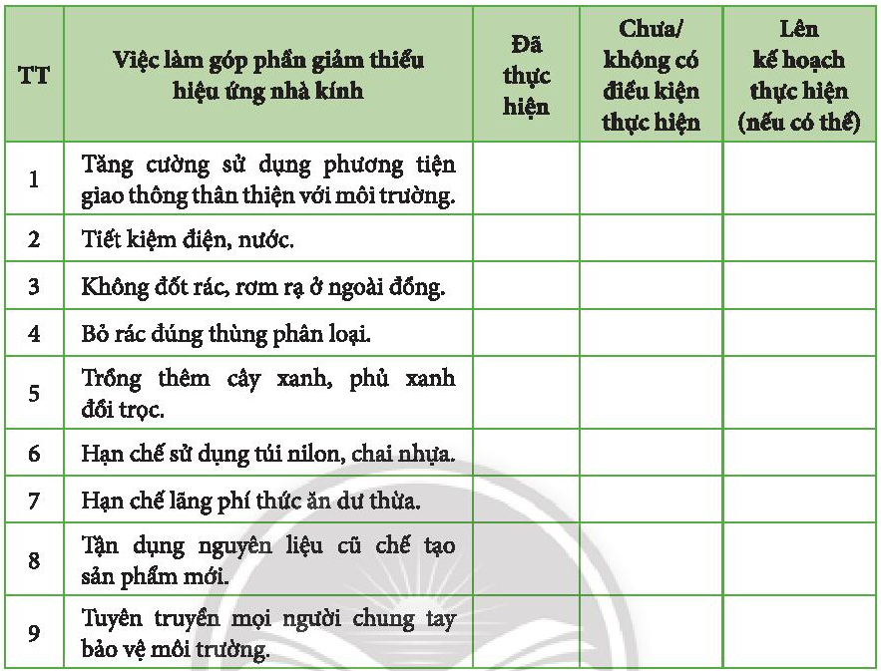
CHỦ ĐỀ 7: GÓP PHẦN GIẢM THIỂU HIỆU ỨNG NHÀ KÍNH
2
Thực hiện những việc làm góp phần giảm thiểu hiệu ứng nhà kính
Em hãy hoàn thành bảng khảo sát bên?

Slide 7
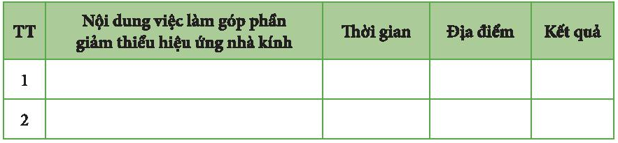
CHỦ ĐỀ 7: GÓP PHẦN GIẢM THIỂU HIỆU ỨNG NHÀ KÍNH
2
Thực hiện những việc làm góp phần giảm thiểu hiệu ứng nhà kính
BÀI TẬP VỀ NHÀ

Slide 8
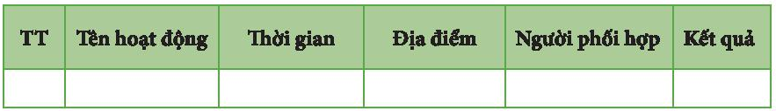
CHỦ ĐỀ 7: GÓP PHẦN GIẢM THIỂU HIỆU ỨNG NHÀ KÍNH
2
Thực hiện những việc làm góp phần giảm thiểu hiệu ứng nhà kính
BÀI TẬP VỀ NHÀ
Yêu cầu: HS đăng ký và tham gia một hoạt động bảo vệ môi trường của nhà trường hoặc cộng đồng địa phương (thực hiện ngoài lớp học). Đến lớp HS báo cáo kết quả thực hiện các việc làm góp phần bảo vệ môi trường, giảm thiểu hiệu ứng nhà kính mà HS đã tham gia.

Slide 9

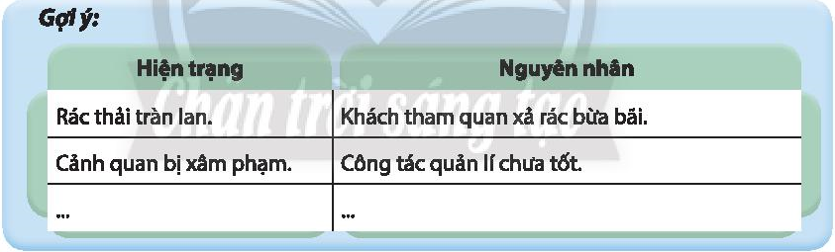

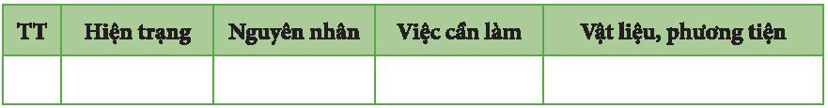
CHỦ ĐỀ 7: GÓP PHẦN GIẢM THIỂU HIỆU ỨNG NHÀ KÍNH
3
Thực hiện các việc làm bảo vệ di tích, danh lam thắng cảnh tại khu vực tham quan
Tìm hiểu hiện trạng môi trường, nguyên nhân gây ra hiện trạng, từ đó xác định những việc có thể làm để bảo vệ môi trường và các vật liệu, phương tiện cần thiết.
Mỗi nhóm 4HS, quan sát một khu vực và hoàn thành bảng sau:

Slide 10
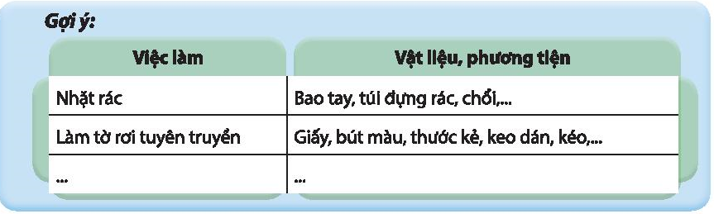

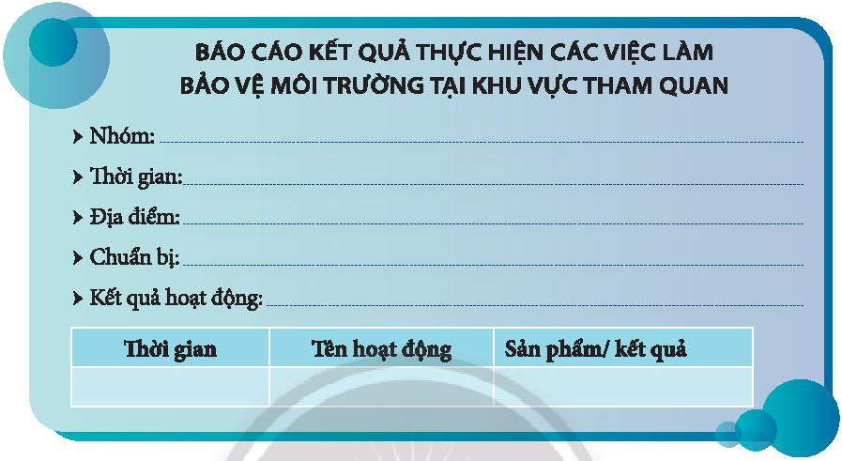
CHỦ ĐỀ 7: GÓP PHẦN GIẢM THIỂU HIỆU ỨNG NHÀ KÍNH
3
Thực hiện các việc làm bảo vệ di tích, danh lam thắng cảnh tại khu vực tham quan
THỰC HÀNH
Yêu cầu: Mỗi nhóm 4-6HS chọn 1-2 việc làm phù hợp, có đủ phương tiện, vật liệu cần thiết và đảm bảo không trùng nhau giữa các nhóm. Các nhóm thực hiện việc làm đã chọn và báo cáo kết quả thực hiện theo mẫu sau:

Slide 11
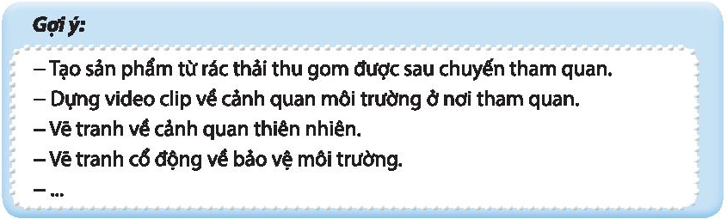
CHỦ ĐỀ 7: GÓP PHẦN GIẢM THIỂU HIỆU ỨNG NHÀ KÍNH
4
Thiết kế sản phẩm tuyên truyền bảo vệ môi trường sau chuyến tham quan
THẢO LUẬN NHÓM
Yêu cầu: Mỗi nhóm 4-6HS, thảo luận để xây dựng các ý tưởng cho sản phẩm tuyên truyền bảo vệ môi trường.

Slide 12
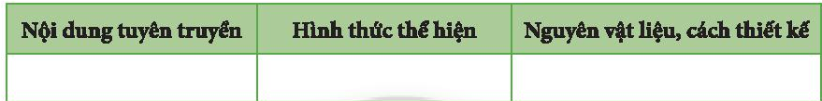
CHỦ ĐỀ 7: GÓP PHẦN GIẢM THIỂU HIỆU ỨNG NHÀ KÍNH
4
Thiết kế sản phẩm tuyên truyền bảo vệ môi trường sau chuyến tham quan
Yêu cầu: HS thảo luận theo nhóm và thống nhất nội dung, hình thức, vật liệu, cách thức thiết kế sản phẩm tuyên truyền theo bảng sau:
HOẠT ĐỘNG NHÓM

Slide 13
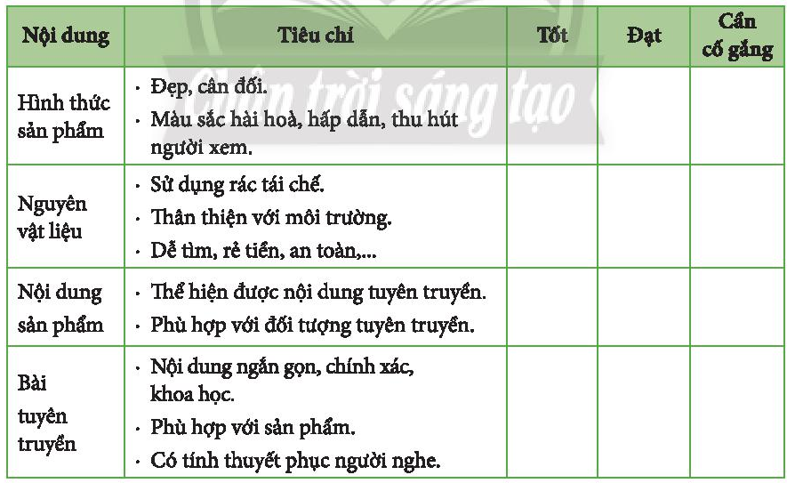
CHỦ ĐỀ 7: GÓP PHẦN GIẢM THIỂU HIỆU ỨNG NHÀ KÍNH
4
Thiết kế sản phẩm tuyên truyền bảo vệ môi trường sau chuyến tham quan
Gợi ý: Bảng tiêu chí để đánh giá sản phẩm của HS

Slide 14
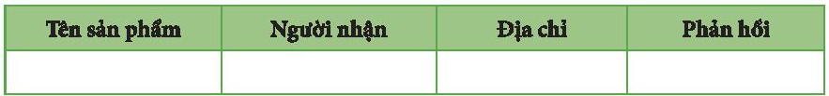
CHỦ ĐỀ 7: GÓP PHẦN GIẢM THIỂU HIỆU ỨNG NHÀ KÍNH
4
Thiết kế sản phẩm tuyên truyền bảo vệ môi trường sau chuyến tham quan
HS có thể chọn sản phẩm từ các hoạt động trên gửi tặng đến bạn bè, thầy cô và người thân,... để tuyên truyền về bảo vệ môi trường và giảm thiểu hiệu ứng nhà kính.

Slide 15
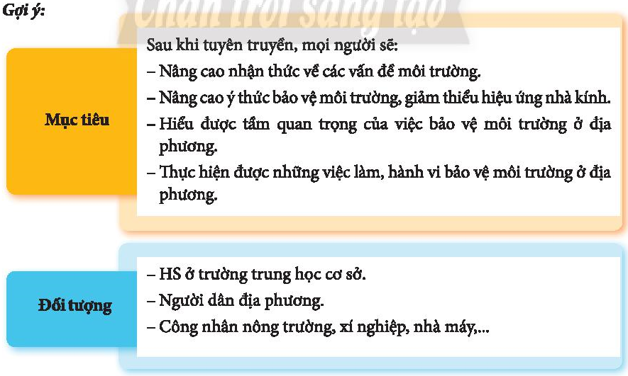
CHỦ ĐỀ 7: GÓP PHẦN GIẢM THIỂU HIỆU ỨNG NHÀ KÍNH
5
Thực hiện chiến dịch truyền thông bảo vệ môi trường thiên nhiên
THẢO LUẬN NHÓM
Yêu cầu: Mỗi nhóm 4-6HS, các nhóm xác định mục tiêu, đối tượng, nội dung, phương tiện, hình thức tuyên truyền cho kế hoạch thực hiện chiến dịch thực hiện truyền thông.

Slide 16
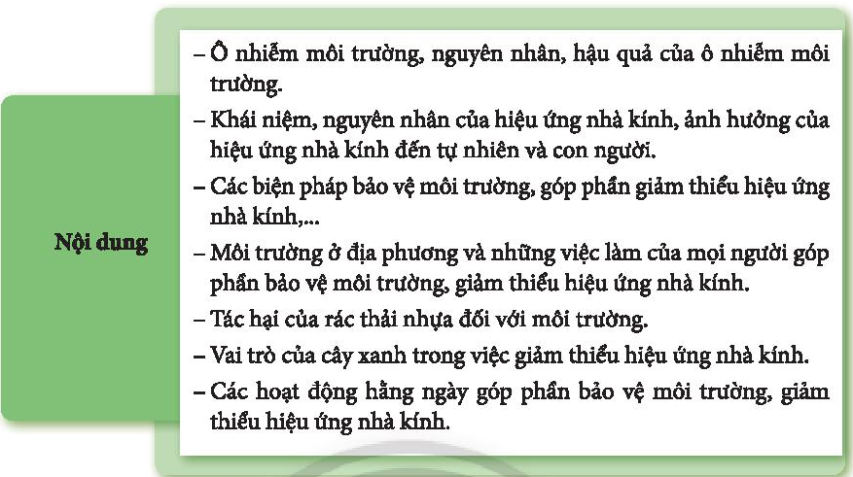
CHỦ ĐỀ 7: GÓP PHẦN GIẢM THIỂU HIỆU ỨNG NHÀ KÍNH
5
Thực hiện chiến dịch truyền thông bảo vệ môi trường thiên nhiên

Slide 17
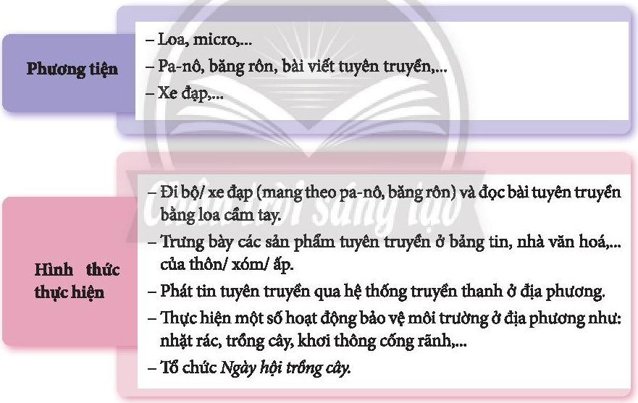
CHỦ ĐỀ 7: GÓP PHẦN GIẢM THIỂU HIỆU ỨNG NHÀ KÍNH
5
Thực hiện chiến dịch truyền thông bảo vệ môi trường thiên nhiên

Slide 18
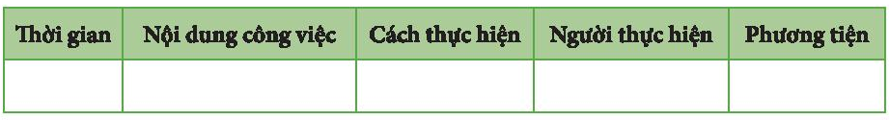
CHỦ ĐỀ 7: GÓP PHẦN GIẢM THIỂU HIỆU ỨNG NHÀ KÍNH
5
Thực hiện chiến dịch truyền thông bảo vệ môi trường thiên nhiên
HS thảo luận lên kế hoạch thực hiện chiến dịch truyền thông bảo vệ môi trường thiên nhiên, giảm thiểu hiệu ứng nhà kính theo mẫu:

Slide 19
CHỦ ĐỀ 7: GÓP PHẦN GIẢM THIỂU HIỆU ỨNG NHÀ KÍNH
5
Thực hiện chiến dịch truyền thông bảo vệ môi trường thiên nhiên
Thực hiện chiến dịch truyền thông theo các bước đã hướng dẫn trang 61 SGK, cụ thể:
Bước 1. Liên hệ và phối hợp với chính quyền địa phương (có thể tìm sự hỗ trợ của GV)
• Xin giấy giới thiệu của nhà trường.
• Liên hệ và trình kế hoạch thực hiện chiến dịch tuyên truyền với chính quyển địa phương để xin phép tổ chức.
• Có thể phối hợp với người dân hoặc đoàn thể ở địa phương để tổ chức chiến dịch.

Slide 20
CHỦ ĐỀ 7: GÓP PHẦN GIẢM THIỂU HIỆU ỨNG NHÀ KÍNH
5
Thực hiện chiến dịch truyền thông bảo vệ môi trường thiên nhiên
Bước 2. Lựa chọn các sản phẩm truyền thông
• Tận dụng các sản phẩm đã có từ hoạt động 4.
• Viết, trang trí thông điệp.
• Bổ sung thêm các phương tiện truyên truyền như: tranh vẽ, pa-nô,...
• Mượn và kiểm tra các thiết bị âm thanh, di chuyển, trang phục,...
Bước 3. Thực hiện hoạt động truyền thông trên tất cả các kênh
• Tổ chức theo nhóm, nhóm trưởng điều hành nhóm mình đảm bảo tính trật tự, thứ tự trong quá trình truyền thống.
• Lần lượt thực hiện hoạt động truyền thông trên tất cả các kênh.
• GV giám sát, hướng dẫn, chỉ đạo việc thực hiện chiến dịch truyền thông.

Slide 21
CHỦ ĐỀ 7: GÓP PHẦN GIẢM THIỂU HIỆU ỨNG NHÀ KÍNH
5
Thực hiện chiến dịch truyền thông bảo vệ môi trường thiên nhiên
Bước 4. Báo cáo kết quả thực hiện chiến dịch và rút kinh nghiệm
• Báo cáo các hoạt động đã thực hiện.
• Trình bày hiệu quả của chiến dịch (Có thể phỏng vấn đối tượng được tuyên truyền và ghi lại kết quả).

Slide 22
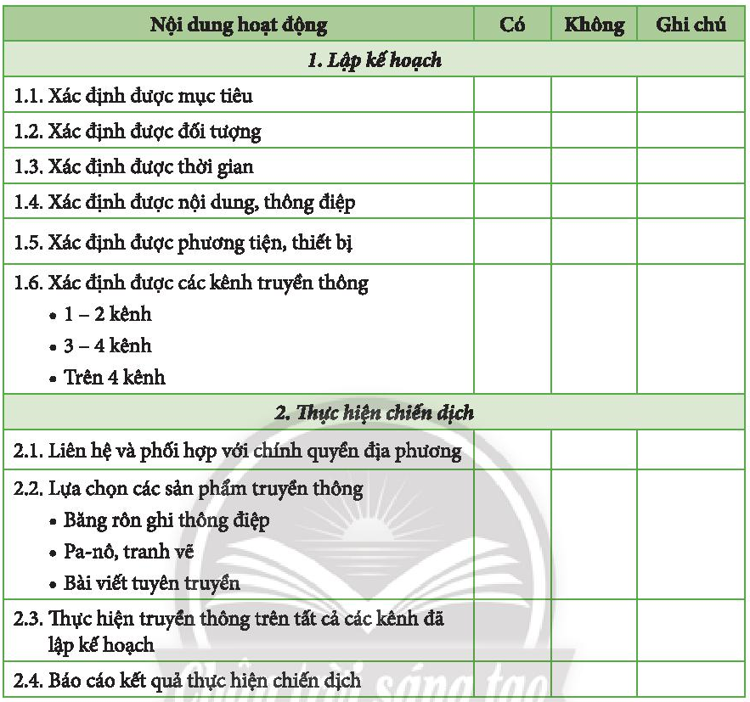
CHỦ ĐỀ 7: GÓP PHẦN GIẢM THIỂU HIỆU ỨNG NHÀ KÍNH
5
Thực hiện chiến dịch truyền thông bảo vệ môi trường thiên nhiên

Slide 23
CHỦ ĐỀ 7: GÓP PHẦN GIẢM THIỂU HIỆU ỨNG NHÀ KÍNH
6
Cho bạn, cho tôi
Những việc mình thấy bạn đã làm được trong chủ đề này?
Những việc làm, hành vi, thái độ bạn cần thay đổi hoặc cố gắng?
Mời một số HS chia sẻ về những điều bạn nhận xét về mình, về những điều mình đã làm được, chưa làm được và cảm nhận của mình.

Slide 24
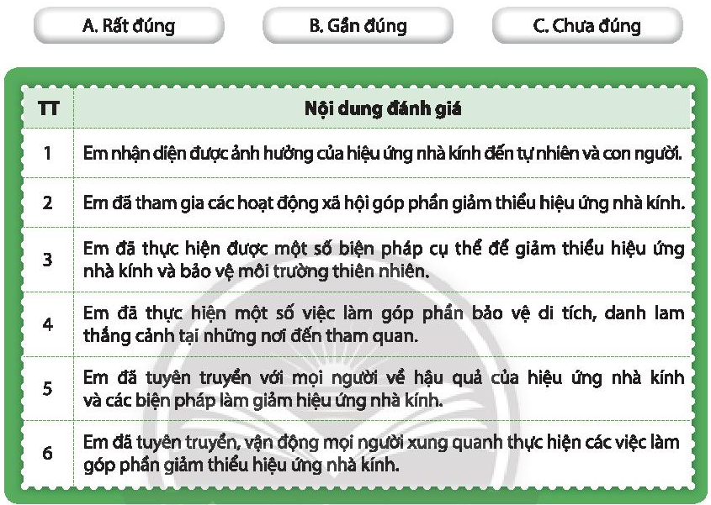
CHỦ ĐỀ 7: GÓP PHẦN GIẢM THIỂU HIỆU ỨNG NHÀ KÍNH
7
Khảo sát cuối chủ đề
Em hãy chia sẻ về thuận lợi và khó khăn khi trải nghiệm với chủ đề này?
• Rất đúng: 3 điểm;
• Gần đúng: 2 điểm;
• Chưa đúng: 1 điểm.

Slide 25
CHỦ ĐỀ 7: GÓP PHẦN GIẢM THIỂU HIỆU ỨNG NHÀ KÍNH
8
Rèn luyện tiếp theo và chuẩn bị chủ đề mới
Em hãy chia sẻ những kĩ năng cần tiếp tục rèn luyện, cách rèn luyện và cách tự đánh giá sự tiến bộ của bản thân trong rèn luyện.
Các em đọc các nhiệm vụ cần thực hiện ở CHỦ ĐỀ 8: TÌM HIỂU CÁC NGHỀ Ở ĐỊA PHƯƠNG. Hoàn thành các yêu cầu bài tập ở nhà trong SBT.

Slide 26

CHÀO TẠM BIỆT CÁC EM VÀ HẸN GẶP LẠI!
GOODBYE SEE YOU AGAIN!

